Slide 1
Муниципальный этап областного конкурса «Самый классный классный»
2018 г

Slide 2
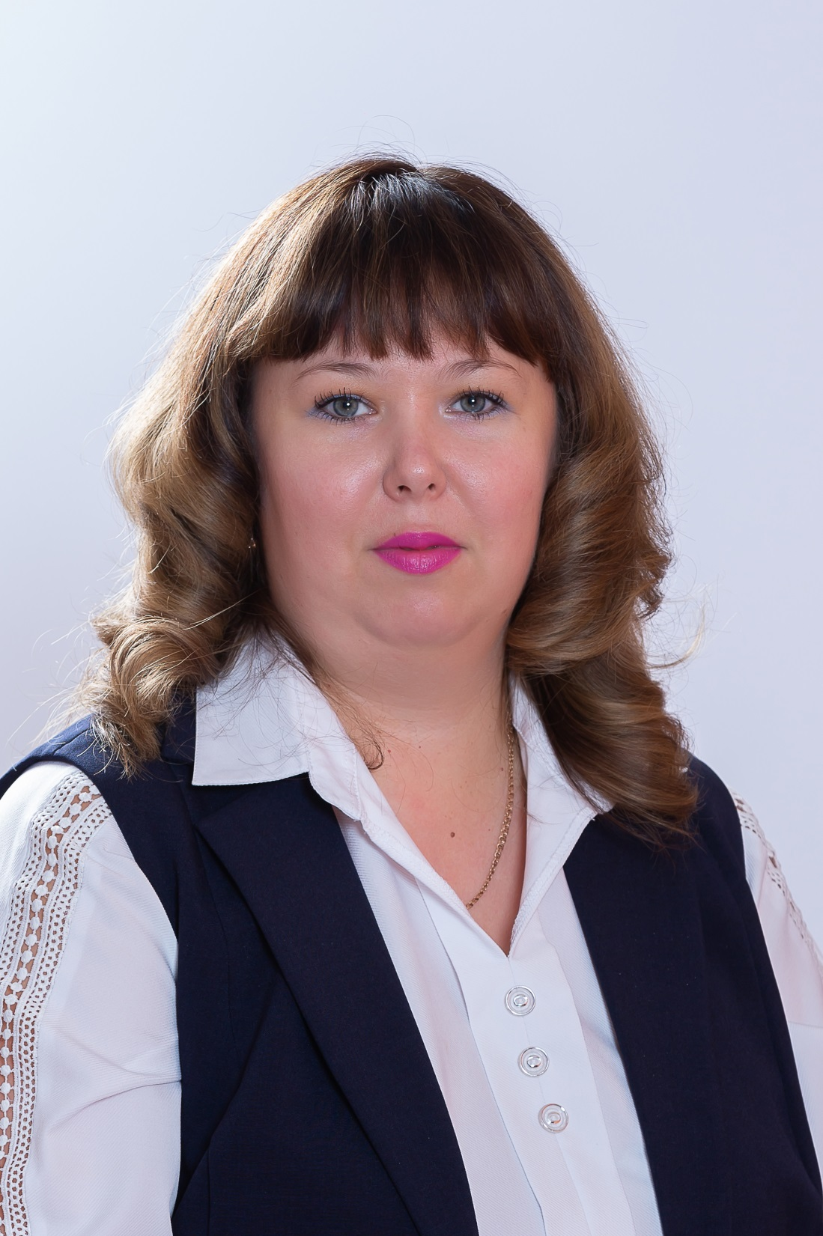
Саломатова Наталья Владимировна
учитель начальных классов МБОУ «СОШ №5», классный руководитель
1 класса.

Slide 5
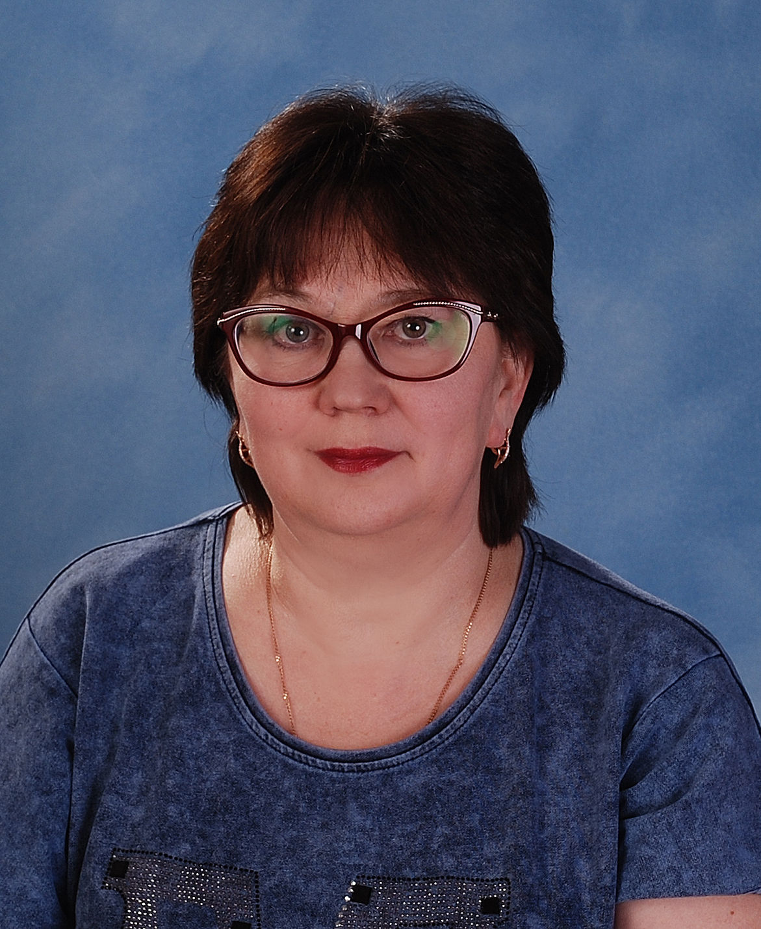
Сикова Галина Сергеевна
учитель начальных классов школы №28, классный руководитель
4 класса.

Slide 6
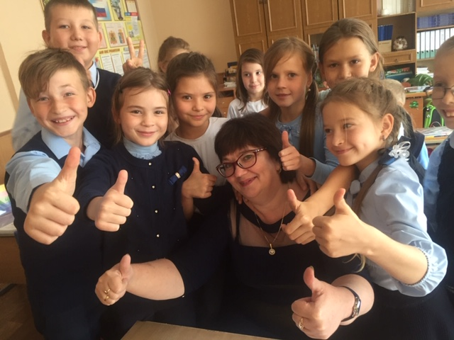

Slide 7
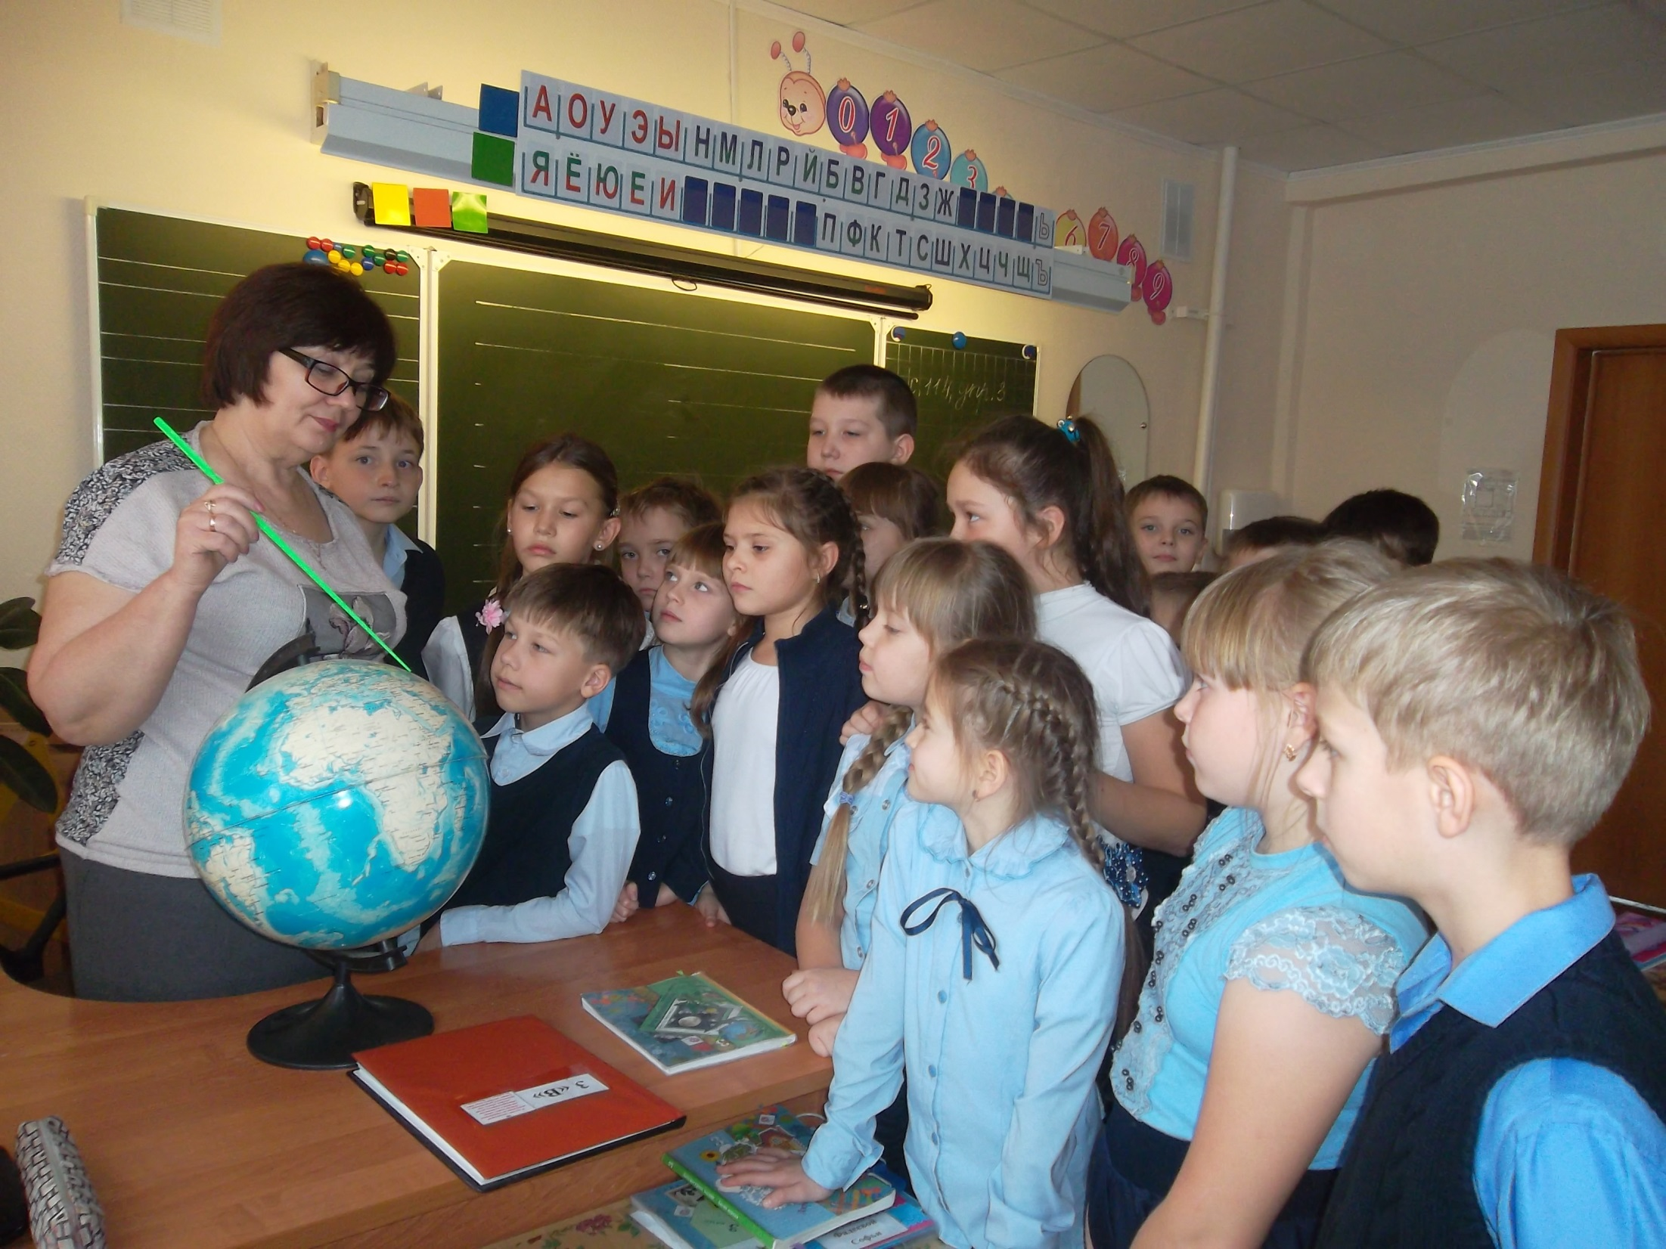

Slide 8
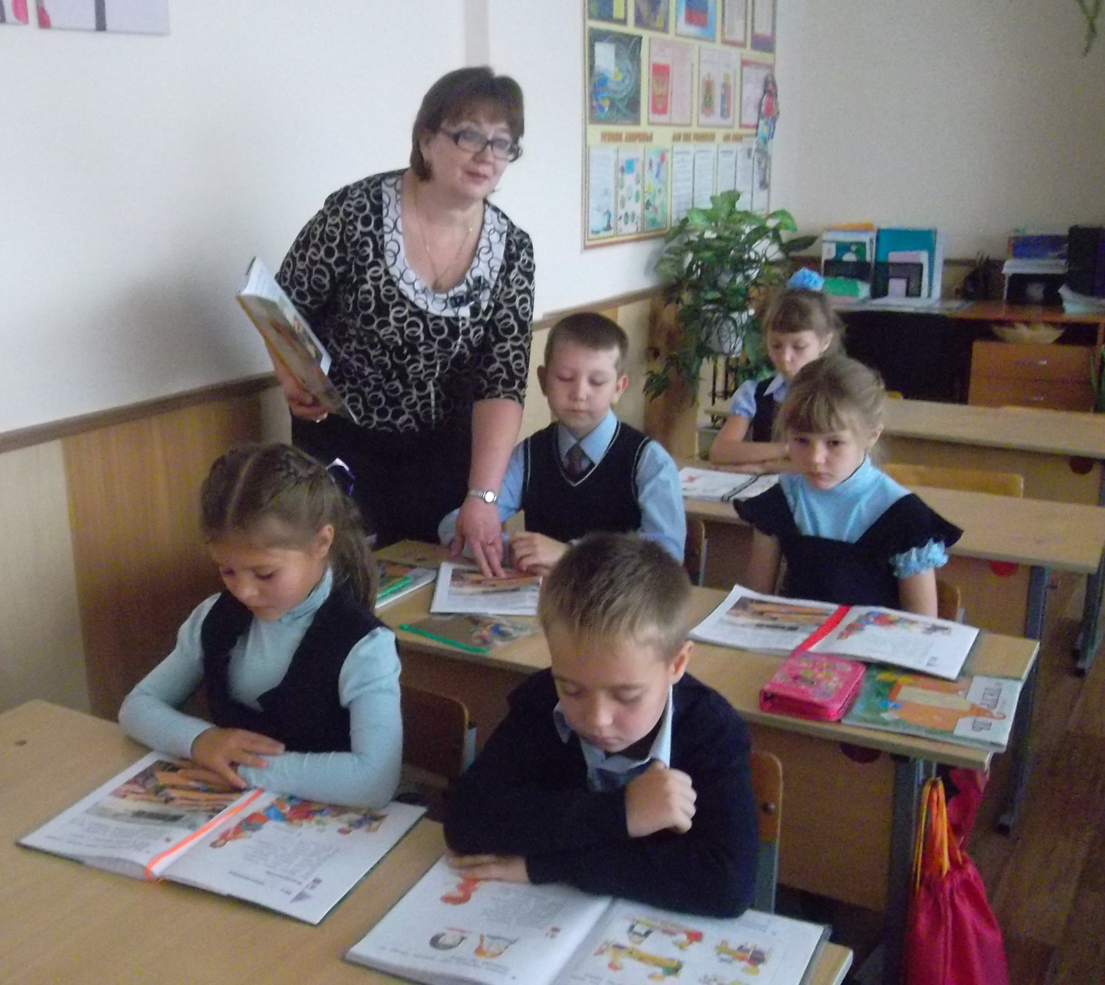

Slide 9
УДАЧИ НА КОНКУРСЕ!

